Slide 1
第二节 评价方法
评价方法:即制订评价标准的方法。根据评价的目的和测量数据的特征运用一定的统计方法建立评价标准。选择正确合理的评价方法，是评价过程中的核心问题。要作到正确选择评价方法，必须了解每一种评价方法的特点、应用的条件。
制订评价标准，必须满足如下三个条件。
１．评价的参照点：又称为评价计分的基准点。评价参照点可分为绝对零点和相对零点。
２．评价单位：又称为计分间距。是评价量表中分值之间的距离。这种距离一般应是等值或等价的。
３．评价全距：或评价的数据范围。是由参照点和单位构成的一种量度范围。此范围必须能容纳所有受试者的成绩，而且还略有宽余。

Slide 2
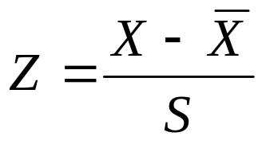
一、离差法
离差法是以测量原始观测值的平均数为参照点、标准差为计算单位来制订评价标准的。使用离差法时，首先要检验原始观测值是否呈正态分布。唯有正态分布或接近正态分布的原始观测值，才能使用离差法制订评价标准。
（一）离差法制订评分标准（标准分）
一）离差法制订评分标准
１．Ｚ分
Ｚ分是标准分的最基本形式。公式为：
从式3－1可知，Ｚ分是观测值和平均数之差与标准差的比值。也就是说，它是以观测值离平均值的标准差来表示。例如，某学生的测验成绩是某测验的平均值，按式3－1计算，他将得０分，而另一学生成绩高于或低于平均值一个标准差，则得１分或-１分。

Slide 3
Ｔ分
Ｔ分是由Ｚ分变化而来的，其公式为：
Ｔ＝10Ｚ＋50 式3－2
Ｔ分实际上是在Ｚ分的基础上乘10再加50，使50Ｔ分对应０Ｚ分，０Ｔ分和100Ｔ分分别对应着Ｚ分的－５或５分，从而避免了Ｚ分的负值现象。

Slide 4
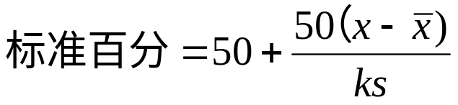
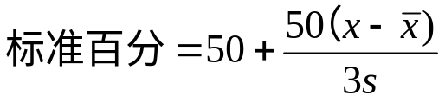
３．标准百分
标准百分是由标准分演变而来的一种评分方法。使用标准百分时，首先要确定标准百分的评分范围（全距），其评分范围一般定为0～100，也可定为0～10或0～20；其次要明确对原始观测值的取值范围，其取值范围可用±ＫＳ表示（Ｋ为常数，可定为Ｋ＝５，Ｋ＝３或Ｋ＝ 2.5），然后再进行转换。标准百分公式为：
式3-3
一般说来，标准百分的评分范围常用0－100，而对原始观测值的取值多为±３Ｓ，因为±３Ｓ已包含了99.73%的观测值。此时, 标准百分的计算公式为：
式3－4
注：标准百分因评分范围或对原始观测值取值不同，其计算结果是不同的。

Slide 5
（二）离差法划分评价标准等级
用离差法划分评价等级，一般定为五级，也可根据不同的评价目的划分为三级或四级。离差法划分等级的步骤如下。
１．确定评价等级数和各等级之间人数的理论百分数
评价等级数是根据评价目的来确定的，一般来说，用于终结期成绩评价的定五个等级为宜，即优、良、中、下、差；而用于教学训练过程的诊断评价则多用三个等级。各等级人数百分比，依不同的评价目的或用途来确定。不管采用哪种百分比，其总体应是符合正态分布特点，即“中间大，两头小”。中等水平的占多数，优劣的占少数。
２．计算各等级之间的分界点
各等级之间的分界点，可通过计算正态曲线下的面积，然后由里向外查正态分布表，找出对应其面积的u值，即横轴上的标准差(s)。下面以表3－1为例，求各等级之间的分界点。
优秀级的分界点：
(1)计算正态曲线下的面积：50%－10%＝40%
(2)查表求s，查表30%的面积为0.3997，相对应的u值为1.28，即＋1.28s是优秀级的分界点。
良好级的分界点：

Slide 6
(1)计算正态曲线下的面积：50%－(10%＋15%)＝25%
(2)查表求s，查表25%的面积为0.2486，相对应的u值是0.67，即＋0.67s是良好级的分界点。依次类推，可求出各等级的分界点，最后列出评价等级
五级评价等级标准
优 +1.28s以上 10%
良 +0.67s至+1.28s(含1.28s) 15%
中 ±0.67s(含0.67s) 50%
下 -0.67s至-1.28s(含-1.28s) 15%
差 -1.28s以下 10%
３．计算各等级之间的分界值
各等级之间的分界值即各原始观测值的分界值。计算方法是：以原始观测值的平均数为基准加减各等级规定的标准，即可求出各等级之间的分界值，l例：某地区10岁男生身高的评价等级（＝138.8厘米；S＝5.30厘米）

Slide 7
10岁男生身高评价表（厘米）
等级 成绩
优 145.7以上
良 142.5～145.6
中 135.3～142.4
下 132.1～135.2
差 132以下

Slide 8
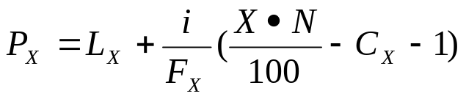
二、百分位数法
百分位数法是以原始观测值的中位数为参照点，以百分位数为单位来制订评价标准的。百分位数既适合于正态分布也适合于非正态分布的观测值的计算。
（一）百分位数法制订评价标准
百分位数的计算公式为：
式中：Ｐx 为第X百分位数
Ｌx 为所求的百分位数所在组的下限
X 为所求的百分位数的秩次；X＝1,2,3,......
Ｆx 为第X百分位数所在组的频数
Ｃx 为小于Ｌx的上组累计频数
i 为组距
N 为总样本数

Slide 9
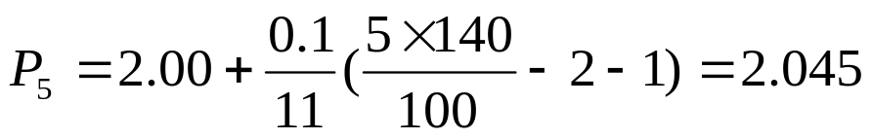
例：以140名男生立定跳远成绩为例（见表3－3），计算P5和的P20百分位数对应值。先计算P5累计频数；P5累计频数==7。依表3－3，可知： L5＝2.00，F5＝11 i=0.1，N＝140，c5＝2，X＝5，代入公式：
依次可求出Ｐ0～Ｐ100各序数（位置）的百分位数（原始观测值）。也可根据需要求出以５个序数（位置）为间距的评价标准表，

Slide 10
分 组 频 数 累计频数
1.80 1 1 1.90 1 2 2.00 11 13 2.10 24 37 2.20 29 66 2.30 39 105 2.40 21 126 2.50 9 135 2.60 4 139 2.70 1 140

Slide 11
表3－4 立定跳远百分位数评价标准
得分 成绩(cm) 得分 成绩(cm)
100 2.80 50 2.31 95 2.58 45 2.29 90 2.50 40 2.27 85 2.47 35 2.24 80 2.43 30 2.22 75 2.40 25 2.19 70 2.38 20 2.16 65 2.35 15 2.13 60 2.35 10 2.11 55 2.33 0 1.80

Slide 12
（二）百分位数法划分评价等级
用百分位数划分评价等级比较简单，其步骤是：
１．确定评价等级数（三级或五级）。
表3－5 百分位数法划分评价等级
等级 标准(各等级分界点) 理论百分数%
优 90%位数以上 10
良 75%～90%位数(包括90%位数) 15
中 25%～75%位数(包括75%位数) 50
下 10%～25%位数(包括25%位数) 15
差 10%位数以下 10

Slide 13
２．确定各评价等级人数的理论百分数(以表3－1为例)。
３．确定各评价等级的分界点。以各等级的人数百分比为分界点，见表3－5。
求各等级的分界值，用百分位数公式（式3－4）求出表3－5中各百分位数，见表3－6（以表3－3数据为例）。
表3－6 百分位数评价等级表（男生立定跳远）
等 级 成 绩（cm）
优 2.51以上
良 2.41－2.50
中 2.20～2.40
下 2.12～2.19
差 2.11以下

Slide 14

三、累进计分法
累进计分法是以正态分布理论为依据来建立抛物线方程的，故它使用于正态分布或接近正态分布的原始观测值的转换。用该法制订的评价标准适用于评价成绩进步幅度，它既可以评价成绩的进步幅度，也可评价成绩的进步的难度。累进计分法计算公式为：
Ｙ＝ＫＤ²－Ｚ 式3－6
式中：Ｙ为累进分数
Ｋ为系数
Ｄ为某成绩在正态曲线图横轴上的位置
Ｚ为基分点以左的分数
其计算步骤如下：
１．求出原始观测值的 、Ｓ、Ｍ_{d}，并对其进行正态检验。
２．确定评分满分和基分点的累进分和与其对应的原始成绩，满分和基分点一般定为0～100 或1～1000，相对应的原始观测值可用平均值加减几个标准差来确定，常用的有±5S或±3S。

Slide 15
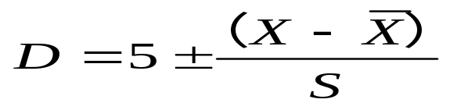
３．确定评分间距。根据需要可以用１个测量单位，也可用1／100或1／1000个测量单位为评分间距。
４．求每一评分间距点处原始成绩的Ｄ值，并列出Ｄ值表。公式为：
式3－7
５．将满分点和基分点相对应的Ｄ值以及分数代入方程建立方程组，求出Ｋ值和Ｚ值。
６．依次将各个成绩的Ｄ值代入方程，求出每一成绩的累进分数。然后列出评价表。

Slide 16

例：已知某校男生跳高成绩 ＝128cm，Ｓ＝4cm，
X_{max}＝ 140cm，X_{min}＝116cm，检验呈近似正态分布。试制订累进评分表。
１．确定满分和基分点的分数和原始成绩
（ ±３Ｓ取值）。
－３Ｓ＝128－(3×4)＝116 为０分
＋３Ｓ＝128＋(3×4)＝140 为1000分
基分点Ｄ值为：Ｄ＝５＋（－３）＝２
满分点Ｄ值为：Ｄ＝５＋３＝８
２．将满分和基分点的Ｄ值代入方程（Ｙ＝ＫＤ²－Ｚ），得：
1000＝Ｋ×８²－Ｚ
０＝Ｋ×２²－Ｚ
解方程得：Ｋ＝16.67, Ｚ＝66.67
则：Ｙ＝16.67Ｄ²－66.67

Slide 17
３．确定计分间距。以１个测量单位（1cm）为间距，以便从各个体原始成绩求出相应的分数。
４．求Ｄ值并列表：
(1) 求出计分间距对应的△Ｄ值
△Ｄ＝1／4＝0.25S
(2) 列Ｄ值表:
Ｄ_{140cm}＝8
Ｄ_{139cm}＝8－0.25＝7.75
Ｄ_{138cm}＝7.75－0.25＝7.5
. .
. .
. .
Ｄ_{116cm}＝2

Slide 18
５．将Ｄ值依次代入方程（式3－7）求出各成绩的累进分。
如：Ｙ₁₄₀＝16.67×8²－66.67＝1000分
Ｙ₁₃₉＝16.67×7.75²－66.67＝934分
Ｙ₁₁₆＝16.67×2²－66.67＝0分
６．列出原始成绩与累进分对照表（表3－7）。
习题.xls表3－7 某中学男生跳远成绩与累进分对照表
成 绩 分 数 成 绩 分 数 成 绩 分 数
140 1000 131 484 122 138 139 934 130 438 121 109 138 871 129 393 120 83 137 809 128 350 119 59 136 850 127 309 118 38 135 693 126 270 117 18 134 638 125 234 116 0 133 584 124 200 132 533 123 168

Slide 19
四、综合评价方法
综合评价是将各项不同计量单位的原始观测值，转换成统一计算单位后，以它们的总和（总均值）来反映测验整体属性的一种评价方法。
进行综合评价时，要注意如下三个问题：１．用相应的统计方法将各项测验成绩的计量单位规范化，即转换成统一的计算单位；２．对各项成绩进行正态检验，从理论上说，参加综合评价的各项测验成绩应呈正态和接近正态分布；３．要考虑各项测验对整体属性的作用或影响大小，根据它们的作用或影响程度确定其权重（加权数），并根据其权重进行综合评价。
在体育评价中，常用的综合评价方法有如下几种。

Slide 20
（一）文字等级的综合评价方法
所谓文字等级，即是以优良中下差等来描绘学生成绩。在某些综合（整体）属性的测验中，若各测验成绩均以文字和等级进行评价时，可将这些文字和等级转换成分数，然后求出其总分。文字等级转换分数的方法是：
１．赋予各等级分数。如Ａ（优）＝４分，Ｂ（良）＝
３分， Ｃ(中)＝２分，Ｄ（下）＝１分，Ｅ（差）＝０分。或 者，Ａ＋＝１４，Ａ＝１３，Ａ－＝１２，Ｂ＋＝１１，......Ｅ＋＝２，Ｅ＝１，Ｅ－＝０，等等。
２．将转换的分数求总和或求总平均值。以总和（总均值）进行综合评价。

Slide 21
（二）分数总分的综合评价方法
在体育测量与评价中，有很多测验是用分数来取值的。例如，某些技术评分，课程考试；或者，那些经过转换的Ｚ分、Ｔ分、标准百分和累进分，等等。当进行综合评价时，就可以在各单项测验评价的基础上，将各个体在各项测验所得的分数累加求出总分或总平均分，最后以各个体的总分（总平均分）作为整体属性的综合评价。
该法最大的优点是简单、快捷，然而，它无法考虑各项测验对整体属性的作用或影响程度。

Slide 22
（三）加权总分（加权总平均分）
该法是在分数总分基础上，考虑了各测验对整体属性的作用或影响，籍此赋予或求出各测验对整体属性的权重（加权数），然后用加权总分的公式求出加权总分。加权总分的计算公式为：
加权总分＝Ｗ₁Ｔ₁＋Ｗ₂Ｔ₂＋......＋Ｗ_{n}Ｔ_{n} 式3－8
式中：Ｗ为各测验的权重（加权数）
Ｔ为各个体在各测验中的分数
加权总分的计算步骤为：
１．将各测验成绩的原始观测值转化为相应的分数。
２．求各测验的加权数。常用的方法有如下几种。
（１）以经验或理论判断各项测验对整体属性的作用或影响大小，并以其程度赋予或给予一个加权数，一般来说，总加权数为１，那么各测验的加权数则为0.1，0.2，......，0.9。
（２）用专家咨询法求出各测验的加权数。该法是将整体属性及各项测验列成一个咨询量表，然后请专家判断赋值（比重或百分比）。以专家的赋值求出各项测验的权重。

Slide 23
（３）用统计方法求出各测验的权重。如以标准回归系数、主成分分析的贡献率、标准判别系数及模糊相关等方法，均可求出各项测验的加权数。
３．将各个体的各项测验分数代入加权总分公式，分别求出各个体的加权总分或加权平均分。
综合评价除以上方法外，还可以借助电子计算机，用比较复杂的统计方法，建立各种综合评价的数学模型，如相关模型、回归模型、判别模型、模糊数学模型以及主成分和因子分析模型，等等。

Slide 24

作业题
１.某中学进行100m跑测验， ，Ｓ＝0.40秒，数据符合正态分布。
① 用离差法制订一个等级评价标准，使上等人数百分比为10%，中上等为20%，中等为40%，中下等为20%，下等为10%。
② 试求出测验成绩为11.80秒、14.20秒的Ｚ标准分、Ｔ标准分和标准百分（Ｋ＝2.5)。
③取Ｋ＝３，制定一个累进记分评分标准（0－100分),
测量数据计分间距取0.1秒
④取Ｋ＝３，制定一个标准百分的评分标准
测量数据计分间距取0.1秒
２. 以我院非体育专业学生的肺活量数据为例习题.xls
⑴ 用百分位法制订一个等级评价标准，使上等人数百分比为5%，中上等为15%，中等为60%，中下等为15%，下等为5%。

Slide 25
⑵ 用离差法制定一个等级标准，使上等人数百分比为5%，中上等为15%，中等为60%，中下等为15%，下等为5%。

